Slide 1

«Помогающая школа» – проект ЭОР для Центра формирующего диагностирования»
Гутник И.Ю.

Slide 2
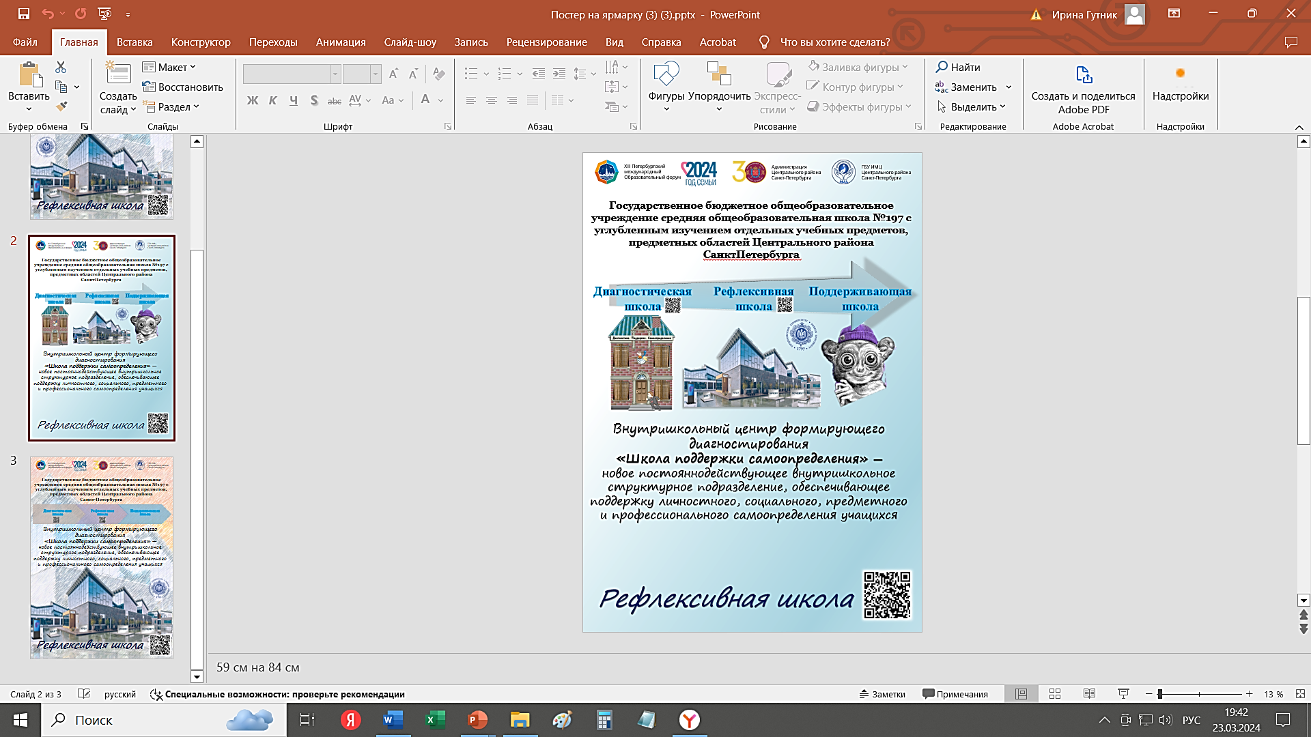
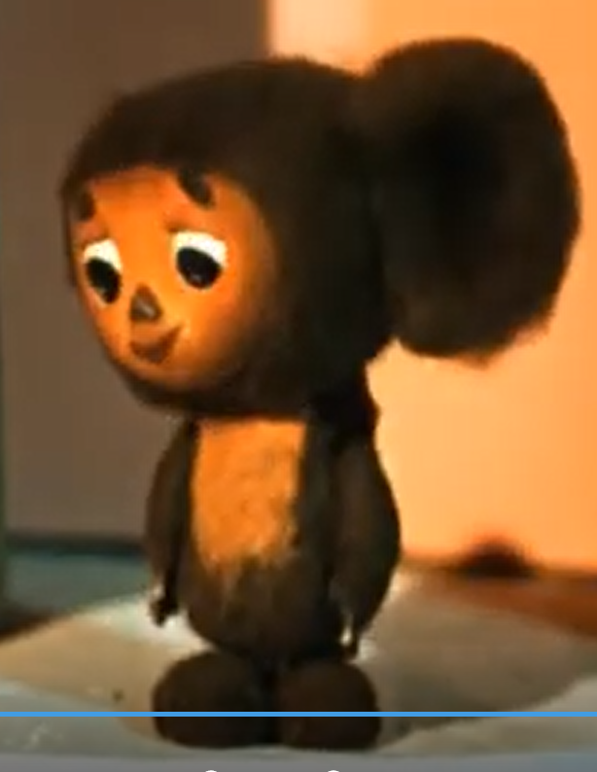
Мы строили, строили и наконец построили…
D:\ира 3\197\197-6\ФИП\Форум 24\Мы строили,
строили и наконец, построили..mp4

Slide 3
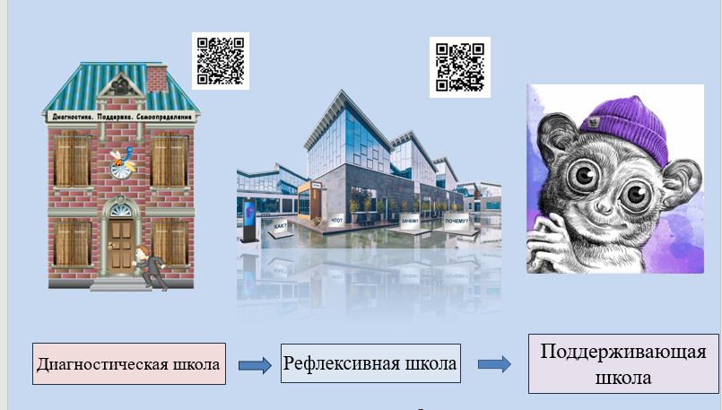
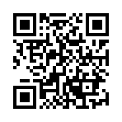

Slide 4
Педагогическая диагностика в современной школе может использоваться не только как инструмент для фиксации наличия проблем у учеников, но и как способ формирования их ценностей и смыслов

Slide 5


https://disk.yandex.ru/i/Gv82pF-axo8GiA
Основной проблемой в применении педагогической диагностики является стереотип о том, что педагогическая диагностика нужна исключительно для постановки диагноза, то есть распознавания наличия проблемы и причин ее возникновения. Однако педагогическая диагностика может носить и формирующий характер, осуществляемый по аналогии с формирующим оцениванием.

Slide 6
Обнаружили проблему-будем ее решать при помощи формирующего диагностирования, основанного на рефлексии. Фильм Человек-паук, пример: «Начудил-иди напиши эссе «Мое будущее».
197 школа-проблема учителя с учеником-методика «Инструкция»

Slide 7
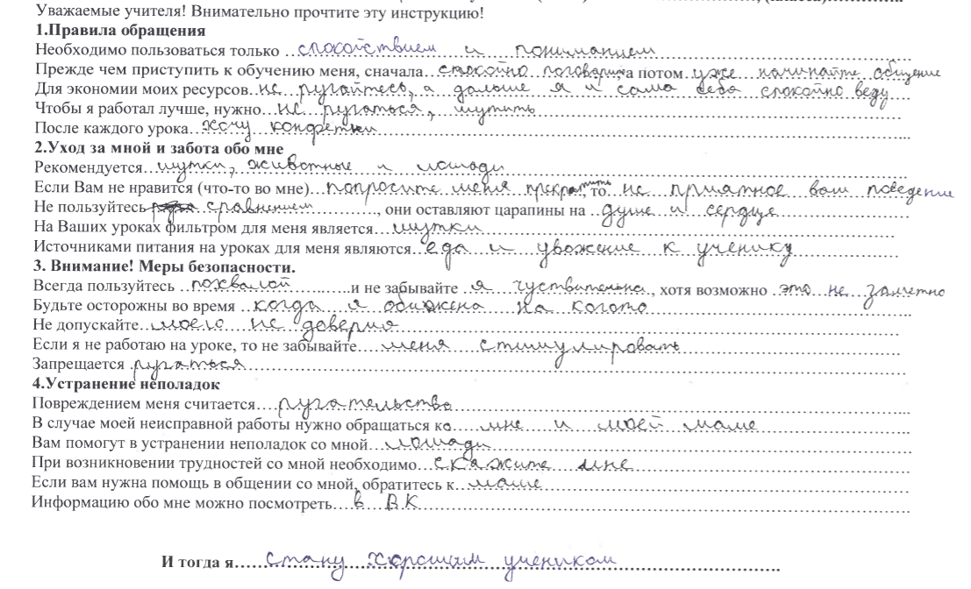

Slide 8
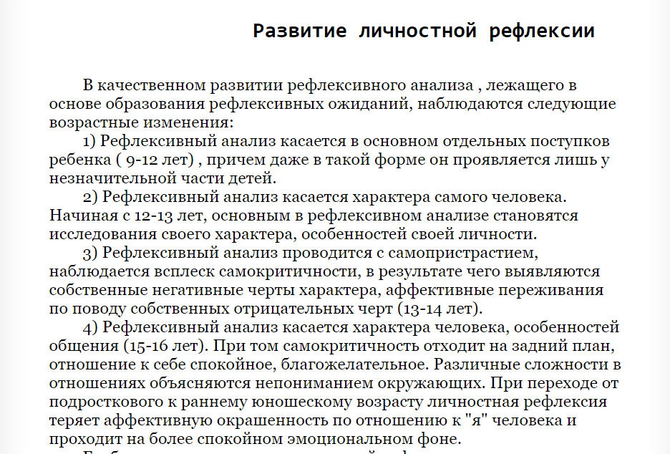
https://azps.ru/articles/pers/pers9.html

Slide 9
Уровни применения формирующего диагностирования
1. Задумываемся вместе по поводу результатов диагностики
2.Рефлексивные методики изменяют ценности и смыслы
3. Применяем качественные методики диагностики на этапе коррекции

Slide 10
ФИП
Внутришкольный центр формирующего диагностирования (ЦФД)
«Школа поддержки самоопределения»

Slide 11
Цель
Создание нового постояннодействующего внутришкольного структурного подразделения-ЦФД, обеспечивающегоподдержку личностного, социального, предметного и профессионального самоопределения учащихся

Slide 12

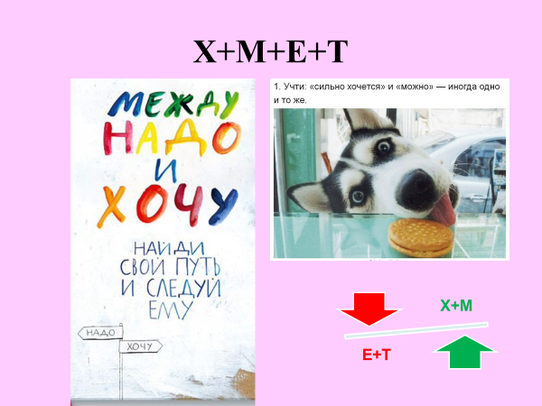
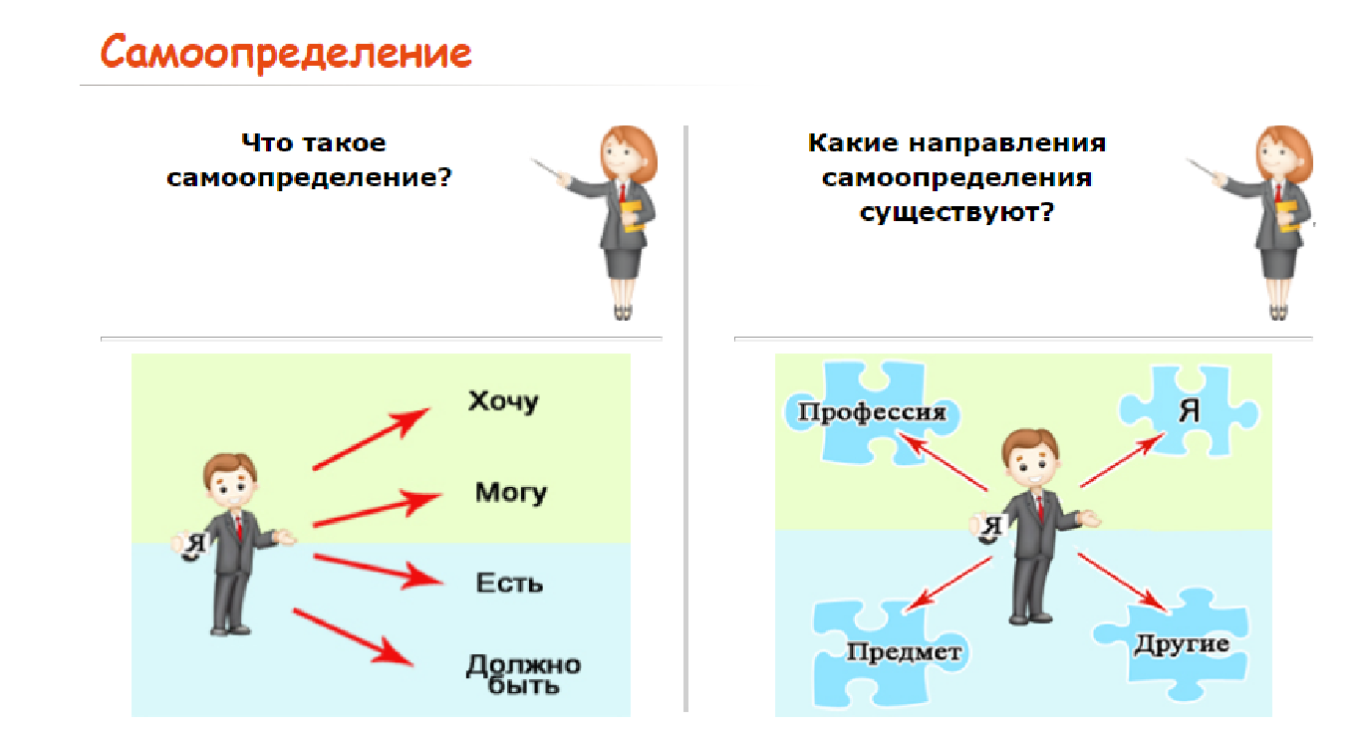
Самоопределение-это….

Slide 13
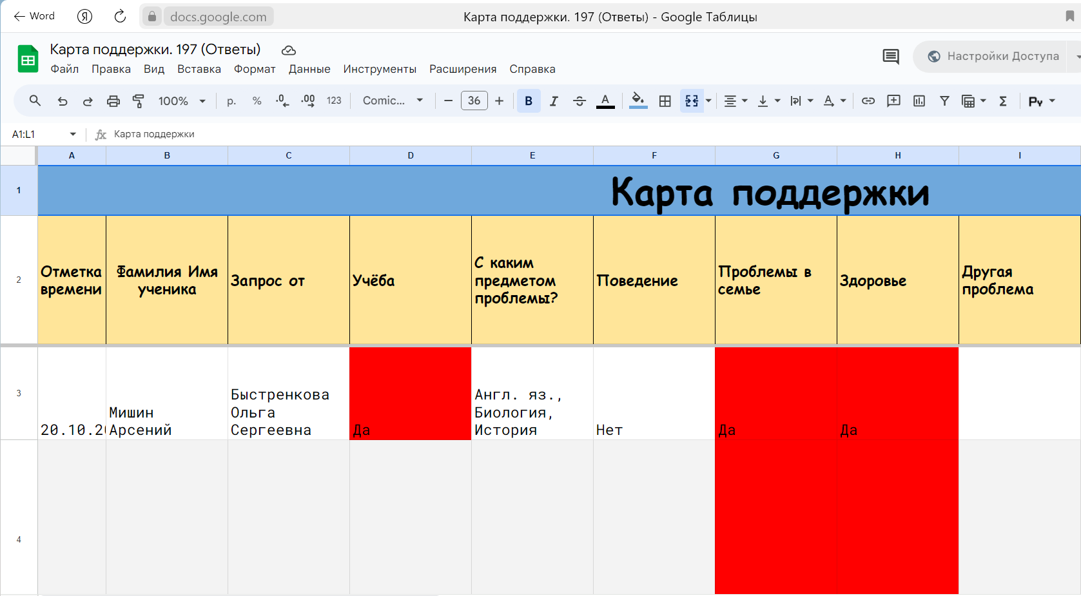
Как все начиналось?
https://docs.google.com/spreadsheets/d/129rB8dVRDAG0L_wPhulHaOFzeuVqHlOA3Qu9EiMsO30/edit?resourcekey=undefined#gid=975657985

Slide 14
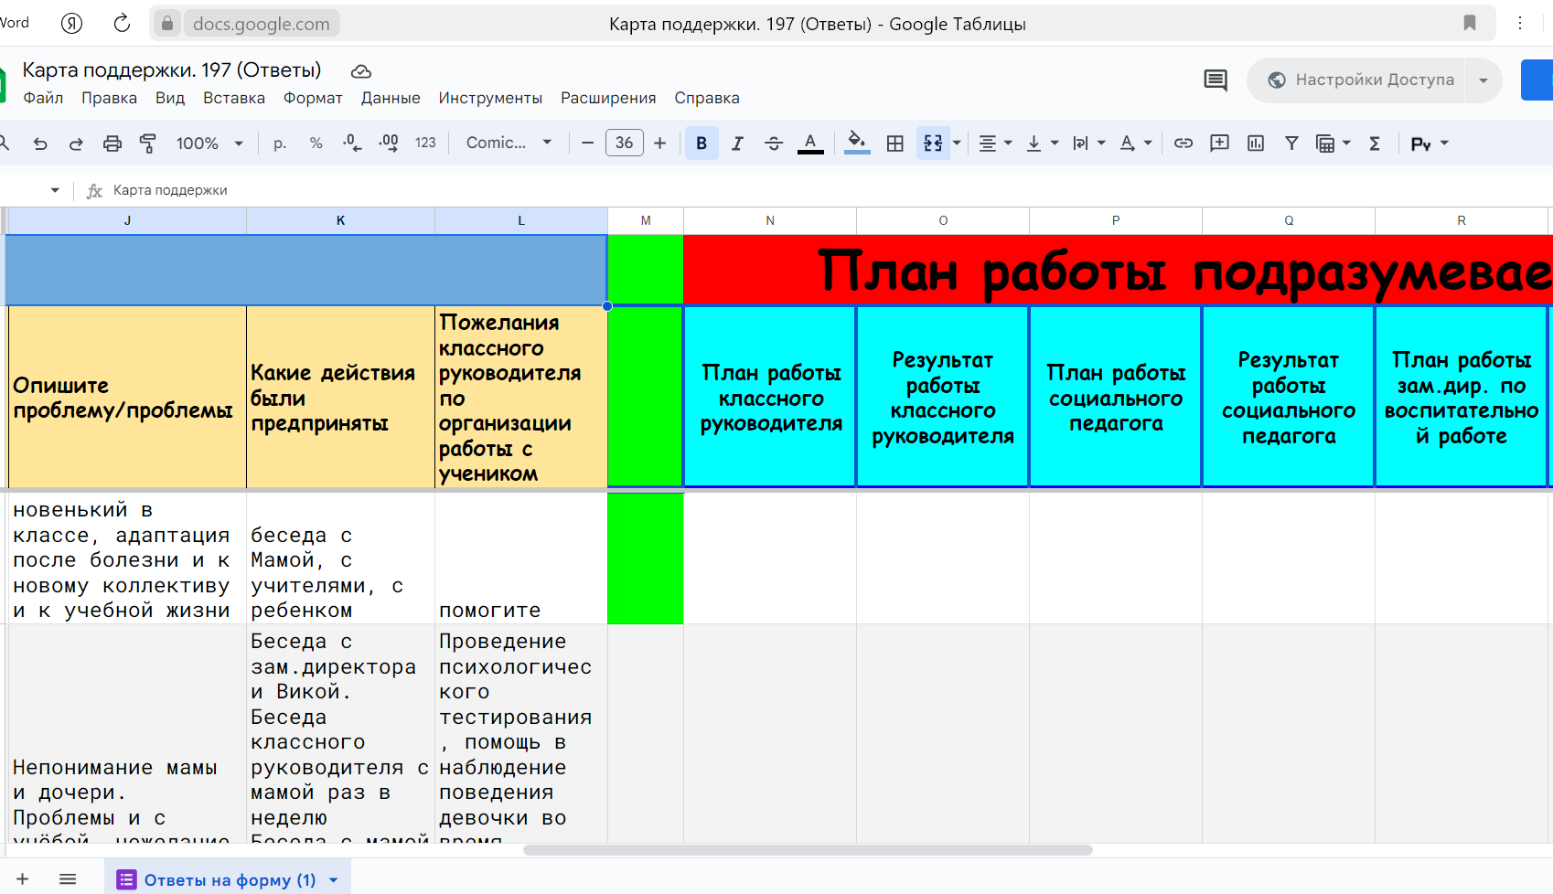
Как все начиналось?
https://docs.google.com/spreadsheets/d/129rB8dVRDAG0L_wPhulHaOFzeuVqHlOA3Qu9EiMsO30/edit?resourcekey=undefined#gid=975657985

Slide 15
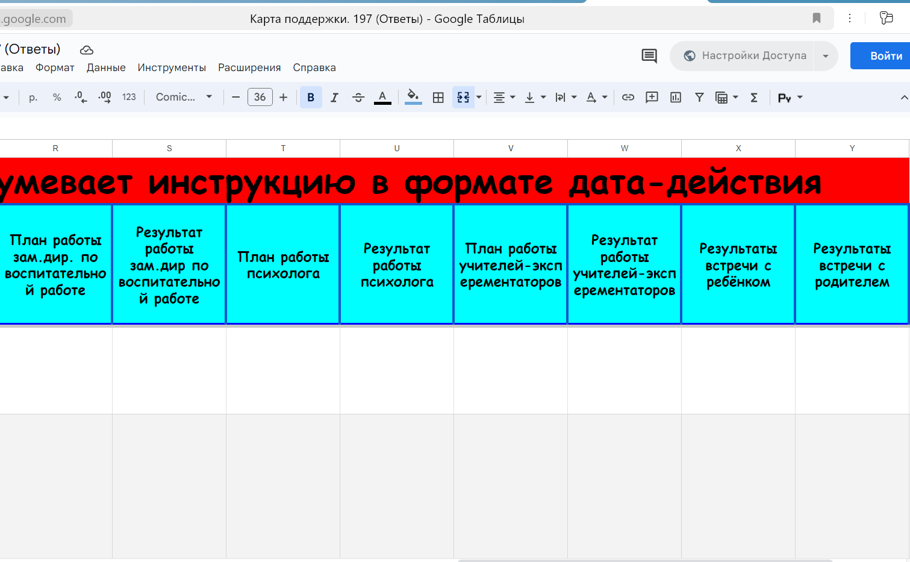
Как все начиналось?
https://docs.google.com/spreadsheets/d/129rB8dVRDAG0L_wPhulHaOFzeuVqHlOA3Qu9EiMsO30/edit?resourcekey=undefined#gid=975657985

Slide 16
Задача 1 этапа
разработка общешкольного механизма выявления и поддержки детей, нуждающихся в поддержке самоопределения, учитывающего опыт педагогических консилиумов, Советов по профилактике, предусматривающего систему внутришкольной поддержки, базирующейся на формирующем диагностировании;

Slide 17

Цель констатирующего этапа исследования:
Внедрить диагностический комплекс «Помогающая школа» позволяющий выявить сложные классы и «сложных» учеников, нуждающихся в поддержке самоопределения

Slide 18
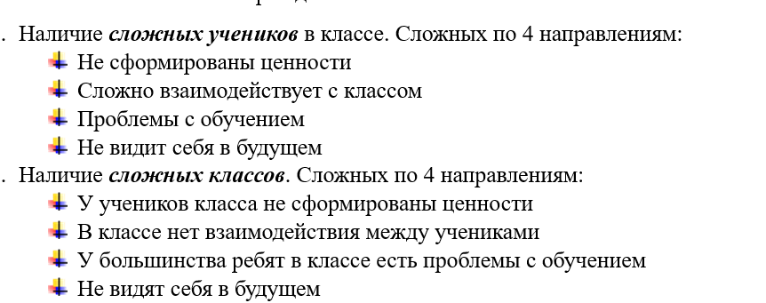
Цель констатирующего этапа исследования:

Slide 19
Задачи практики:
Познакомиться с классом (5,6,7)
Изучить особенности всего класса и создать монографическую характеристику класса
Выявить 4-5 наиболее сложных учеников и понять причины их сложностей
Написать монографические характеристики на данных учеников
Подготовить выступление для классного руководителя и учителей, работающих в данном классе с характеристикой класса и проблемных учеников.
Представить презентацию и текст речи к ней

Slide 20
Ребенок, который
Социометрия
класса
Диагностическая карта класса
Карта Щукиной-Марковой
Монографическая характеристика класса
Рефлексивная пирамида

Slide 21
Профайл ШНУР
Наблюдение за учеником
Сетевая характеристика ученика
Составь расписание
Монографическая характеристика ученика
Журнал Педагогического
консилиума

Slide 22
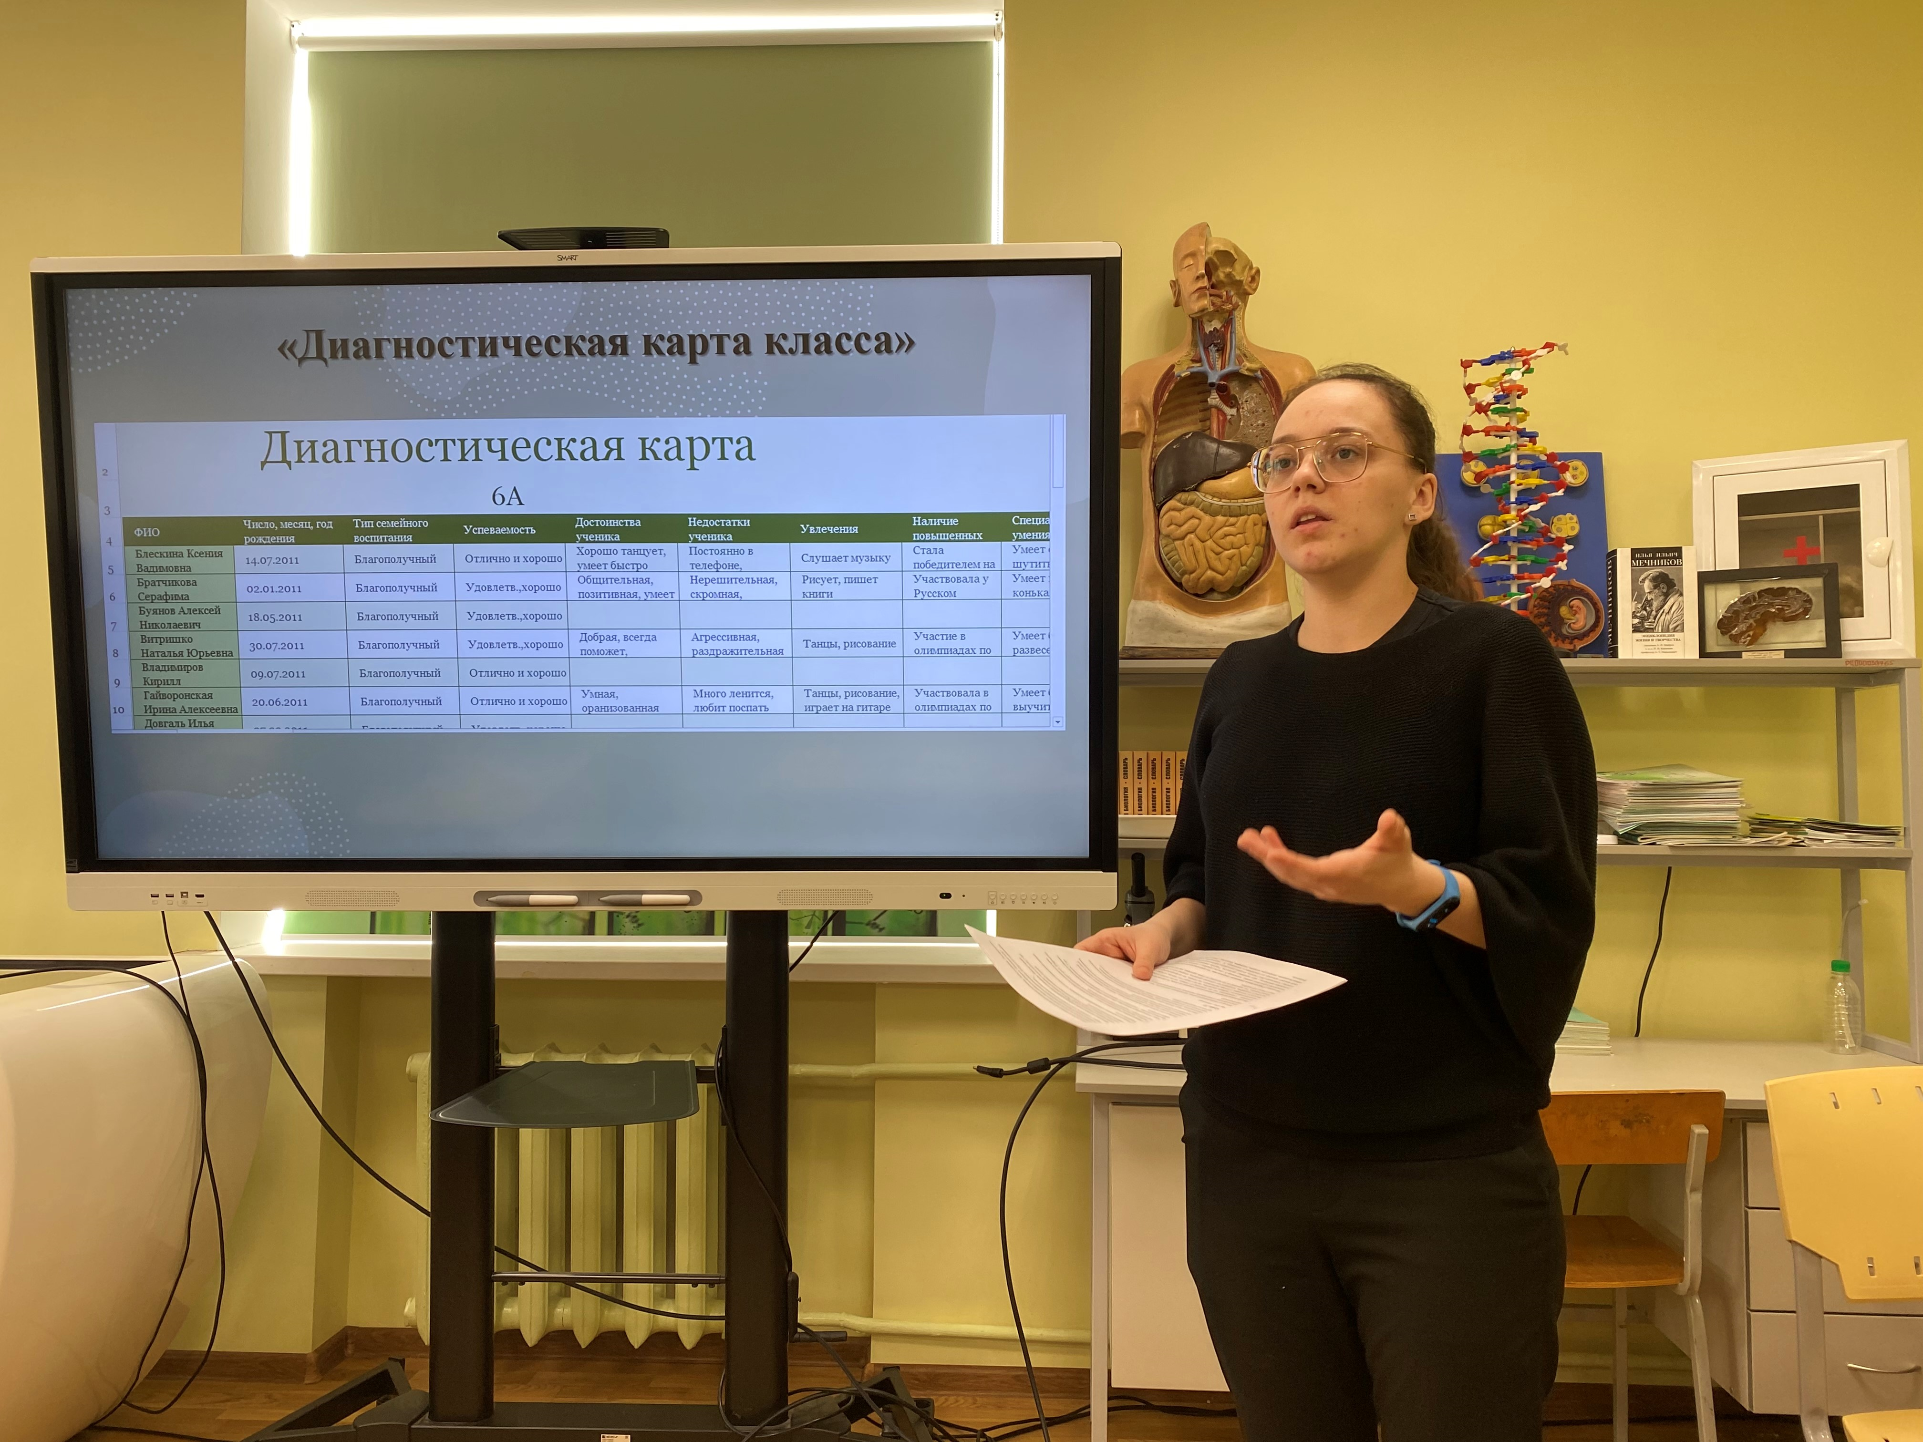
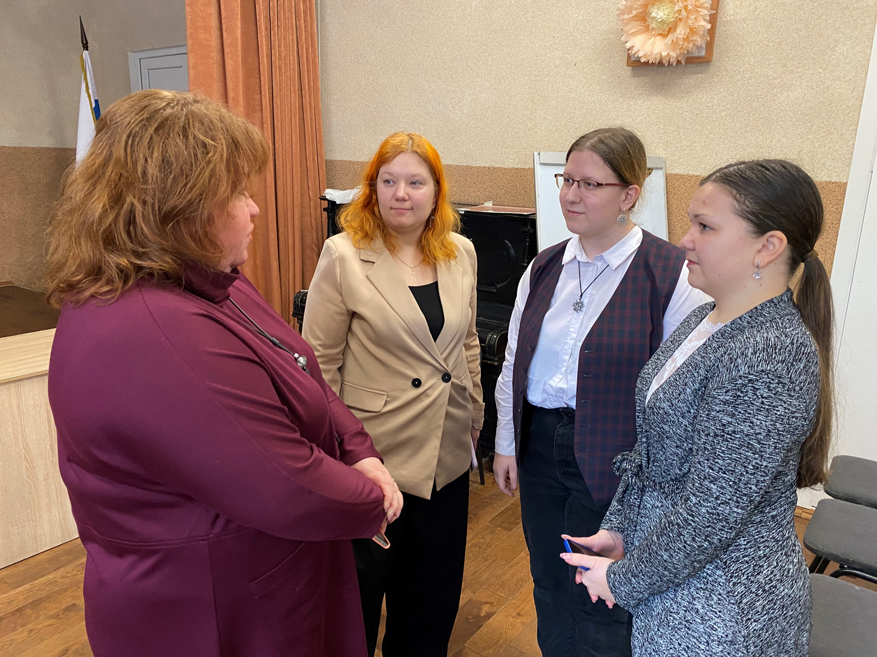
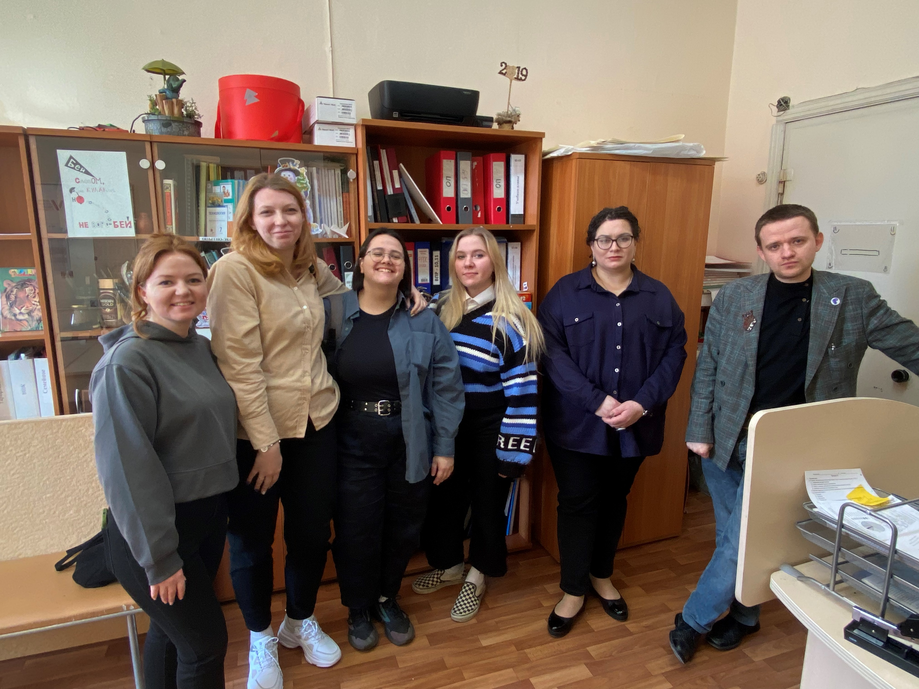
Уникальное
сообщество
Учителя
Бакалавры
Магистранты
Ученые РГПУ

Slide 23
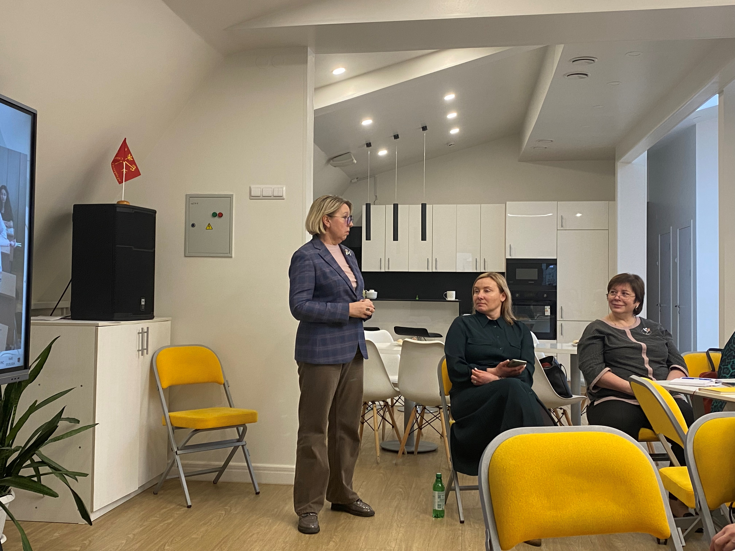
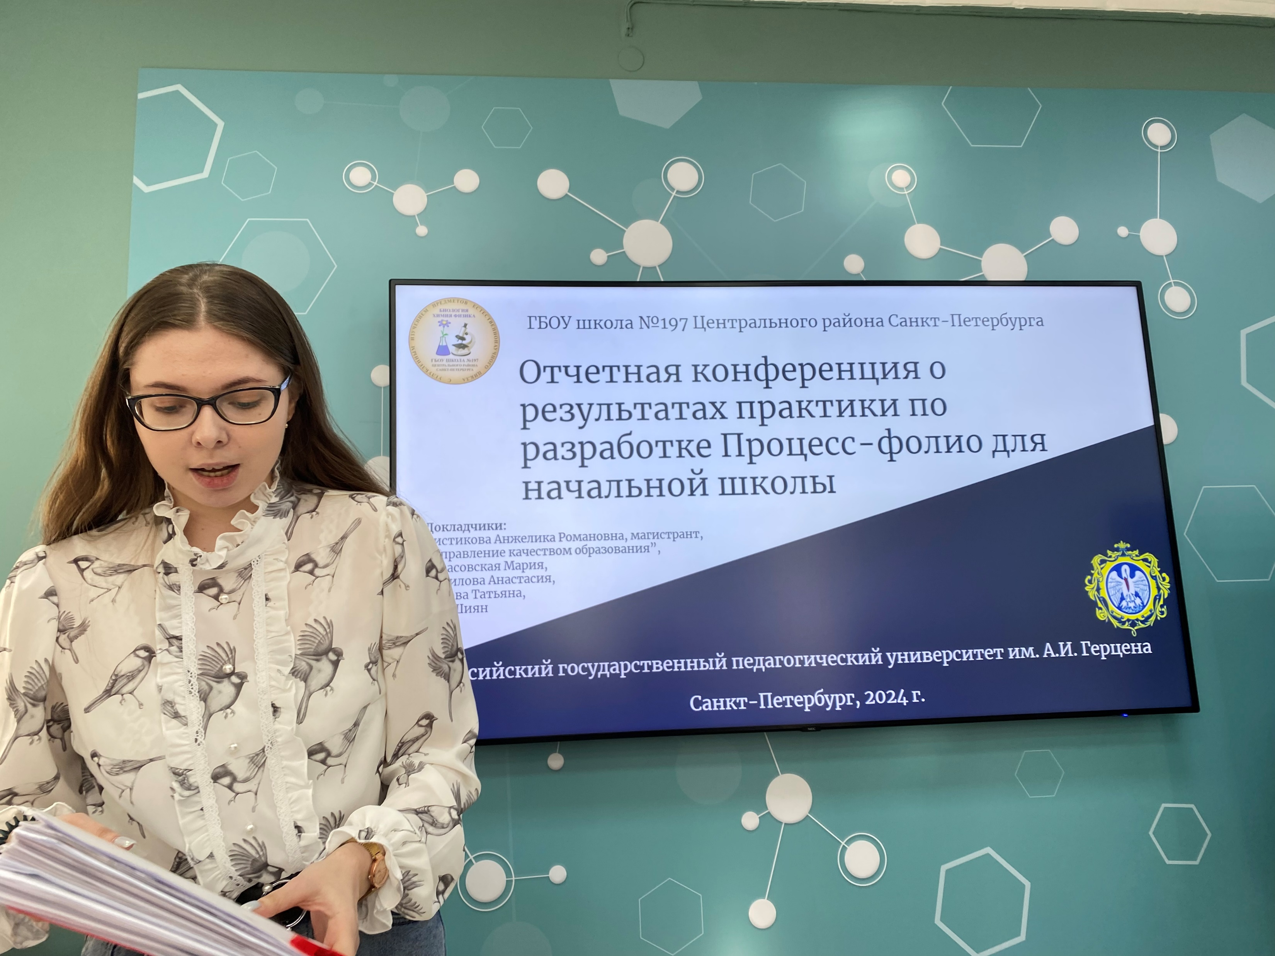
Уникальное
сообщество
Учителя-разработка
Бакалавры-проведение
Магистранты-экспертиза и анализ
Ученые РГПУ-разработка, экспертиза, анализ

Slide 24
Первые победы:)
По результатам первичного мониторинга был улажен серьезный конфликт в одном из классов.

Slide 25
Большая просьба
дать совет: «Изучения чего Вам не хватило ?
Что бы Вы еще хотели узнать?
У нас есть ответ на этот вопрос! Сравним!

Slide 26
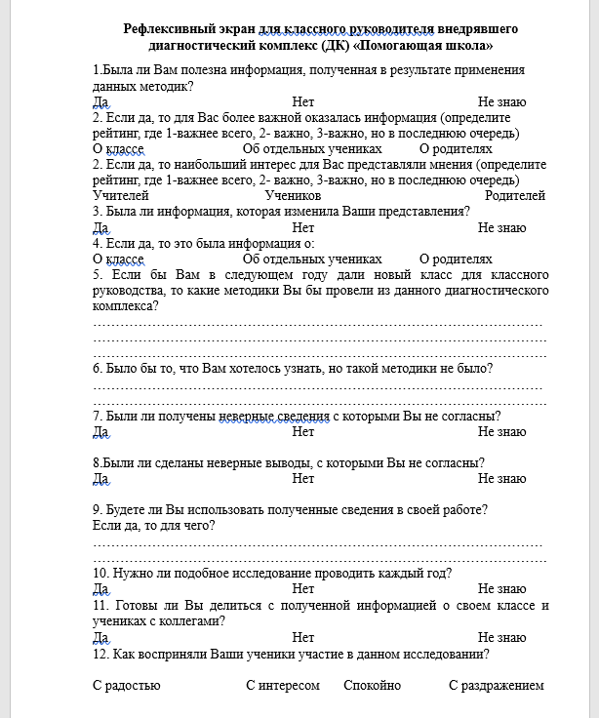
Что дальше будем делать с полученными результатами?

Slide 27
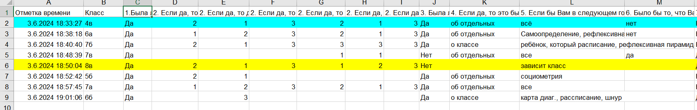
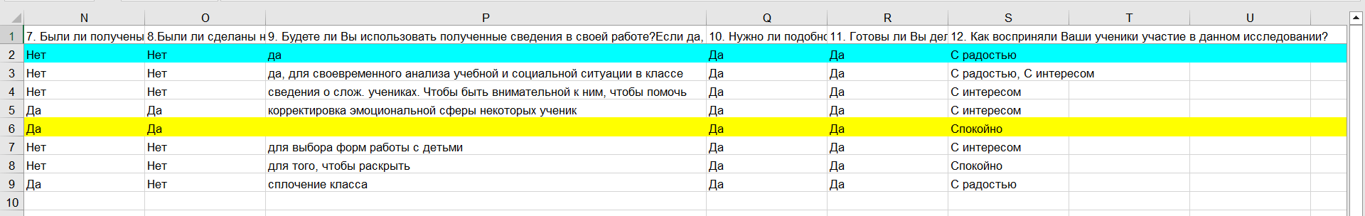
Что дальше будем делать с полученными результатами?

Slide 28
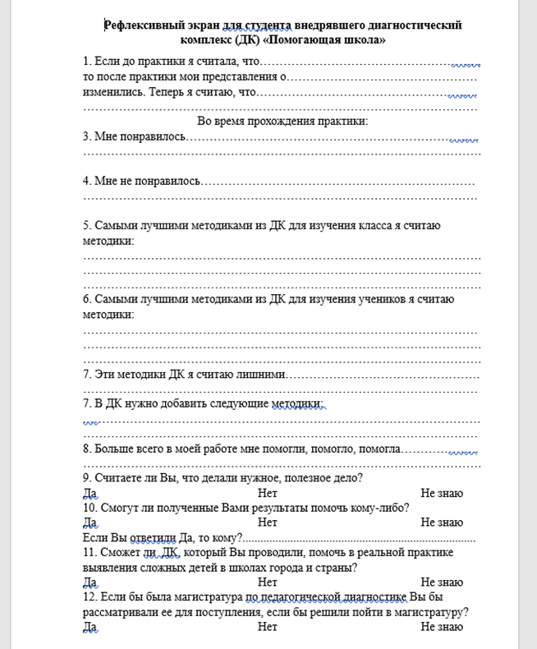
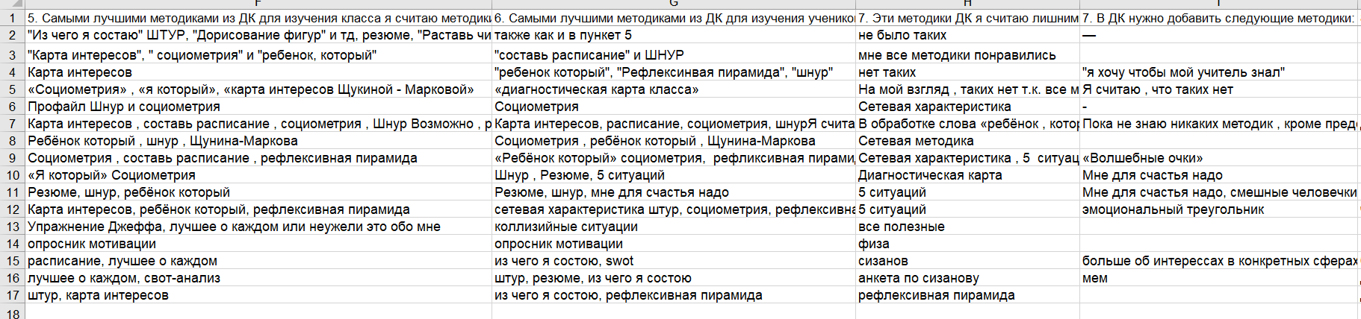
Что дальше будем делать с полученными результатами?

Slide 29
Что дальше будем делать с полученными результатами?
2.Интервью с педагогами относительно полученных результатов.
3. Попытка типологизировать ведущие проблемы

Slide 30
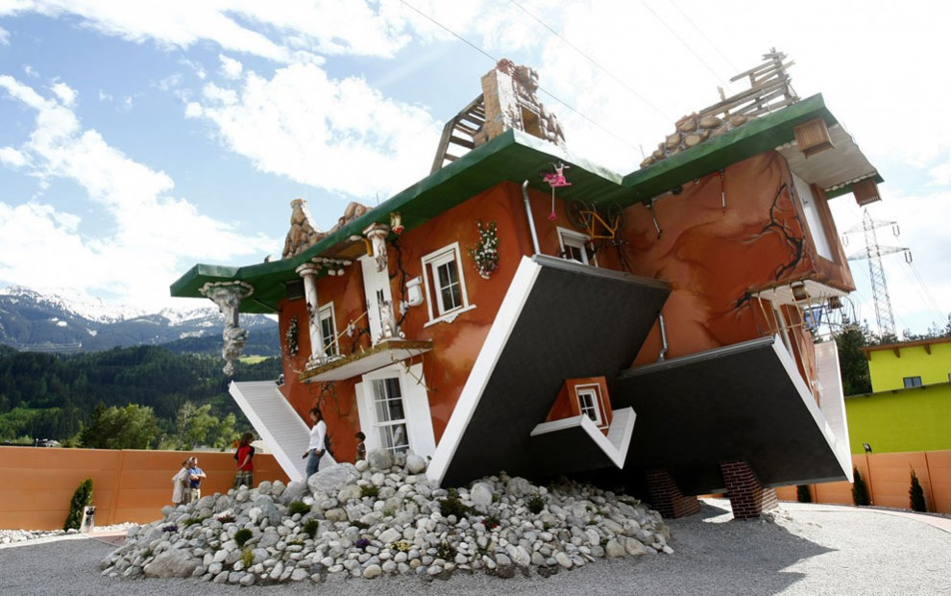
Замысел нового 3 ресурса
«Помогающая школа»

Slide 31

Что надо оставить?
Идею сохранения здания школы,
идею направлений самоопределения

Slide 32
Девиз: Кого сегодня спасаем? Кому завтра помогаем?
«Чем лучше знаю, тем лучше помогаю» С.Э.Устинова
Как выявить проблемных учеников?
Как помочь проблемным ученикам?
Как организовать педагогический консилиум?
Автоматизированный комплекс для поддержки учеников
Нормативные и методические материалы
Как использовать результаты рефлексивных сессий?

Slide 33
Девиз: Кого сегодня спасаем? Кому завтра помогаем?
«Чем лучше знаю, тем лучше помогаю» С.Э.Устинова
Обучение педагогов?
Как…..?
Как взаимодействовать с родителями?
?
?
материалы
Как…..

Slide 34
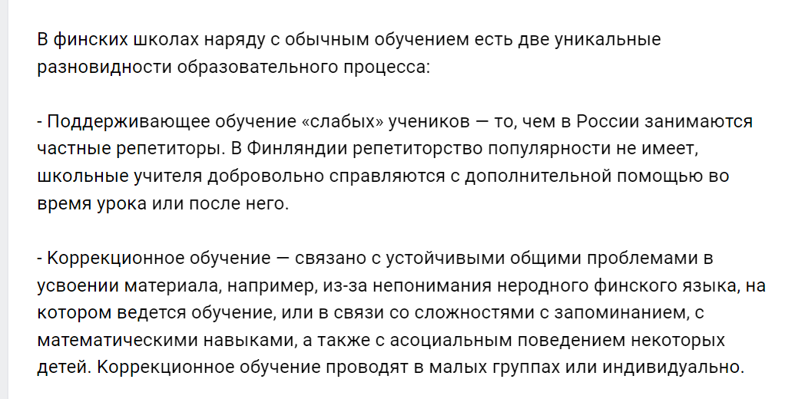
Опыт финской школы
https://vk.com/wall-36047336_145647

Slide 35
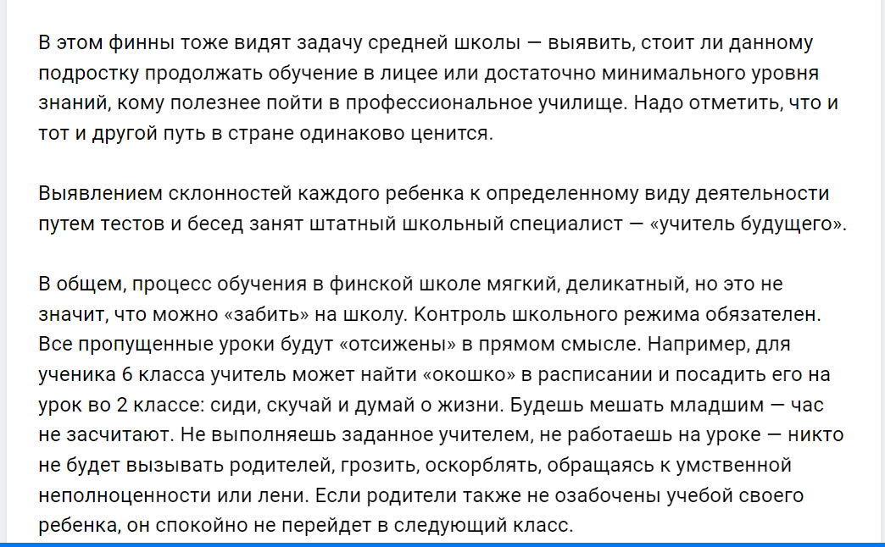
Опыт финской школы
https://vk.com/wall-36047336_145647

Slide 36
Опыт финской школы
https://vk.com/wall-36047336_145647
Направление самоопределения
Личностное
Социальное
Предметное
Профессиональное | Учитель будущего

Slide 37
Опыт финской школы
https://vk.com/wall-36047336_145647
Направление самоопределения
Личностное | Учитель себя?
Социальное | Учитель других?
Предметное | Учитель предмета?
Профессиональное | Учитель будущего

Slide 38
Когда нужно осуществлять формирующее диагностирование?
2.Изучение результатов рефлексивных сессий
1. Изучение результатов мониторинга
3.Рефлексивные методики в рамках работы Диагностического центра

Slide 39
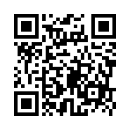


Slide 40
Большая просьба
дать совет: «Изучения чего Вам не хватило ?

Slide 41
Большая просьба
дать совет: «Изучения чего Вам не хватило ?
Воспитания!
Изучение ценностей детей, наличия коллектива…

Slide 42
Направение СО | Класс | Ученик
Личностное | Сетевая Характеристика Ученика Наблюдение за учеником Журнал педагогического консилиума | Ребенок, который Диагностическая карта класса Воспитанность?
Социальное | Наблюдение за учеником Малые группы | Ребенок, который Социометрия класса Наличие коллектива Буллинг
Предметное | Профайл ШНУР Составь расписание Наблюдение за учеником | Ребенок, который Рефлексивная пирамида
Профессиональное | Восьмиугольник выбора профессии? | Ребенок, который Карта Щукиной-Марковой

Slide 43

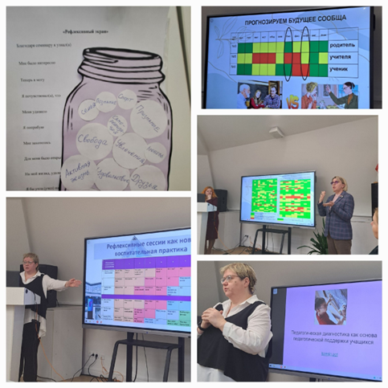

Slide 44
